Slide 1
增加導覽與社群平台項目
林頌堅

Slide 2

網頁上的導覽與社群平台

Slide 3
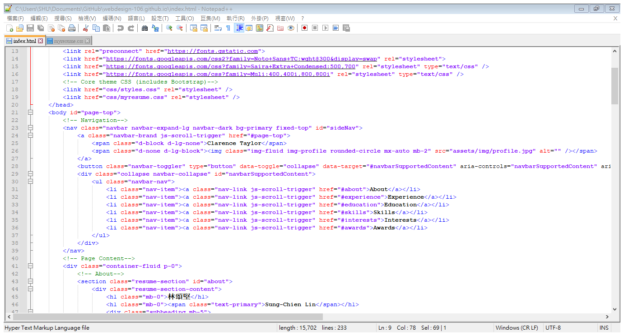
對應導覽項目的HTML原始碼

Slide 4
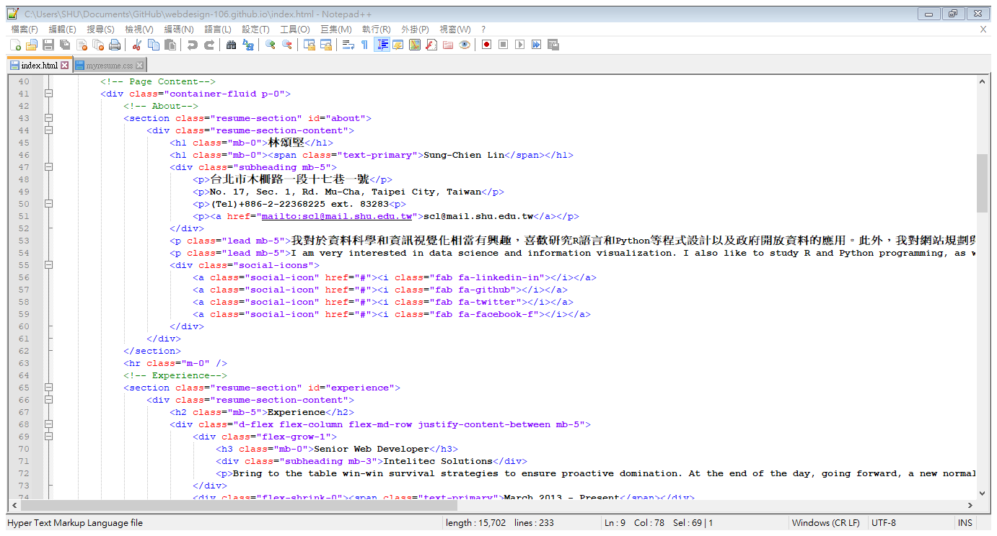
對應社群平台項目的HTML原始碼

Slide 5
增加新的導覽項目

Slide 6
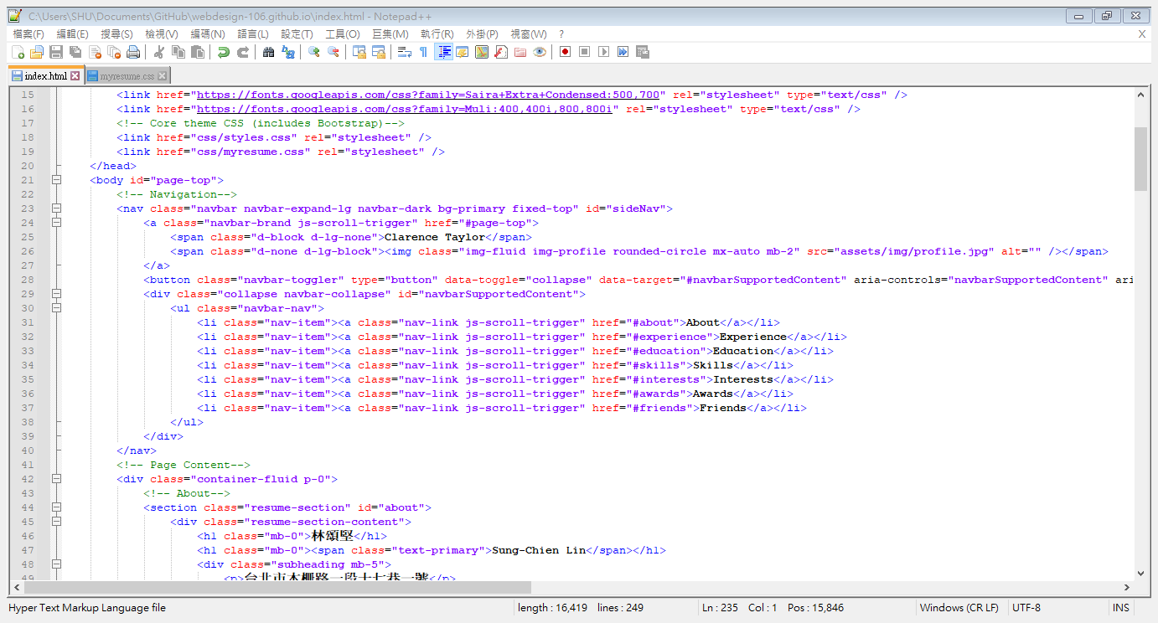
加入朋友連結

Slide 7
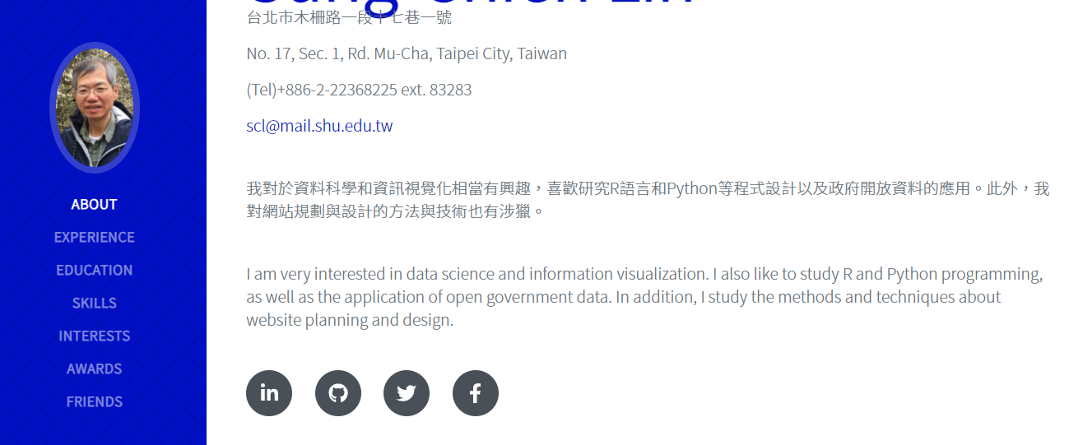
加入朋友連結

Slide 8
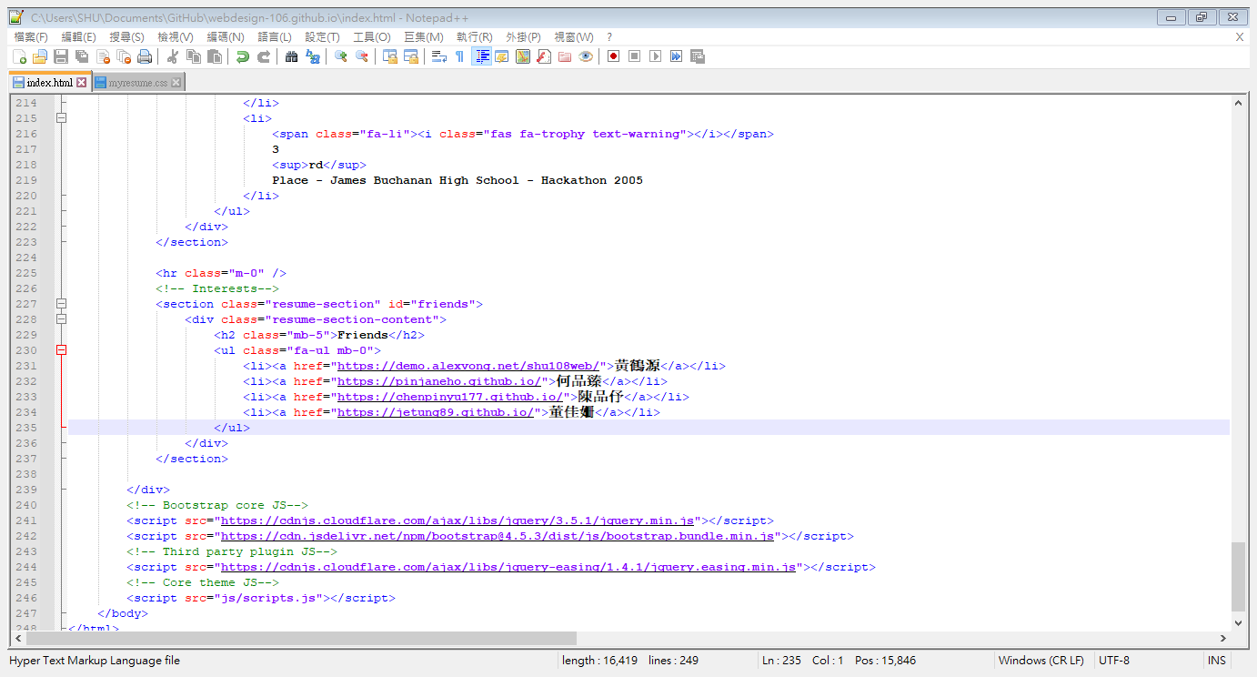
加入朋友資料

Slide 9

加入朋友資料

Slide 10
增加新的社群平台項目

Slide 11
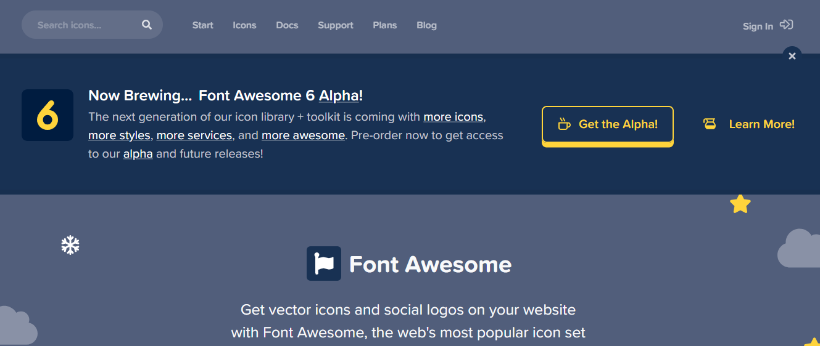
開啟fontawesome.com網站

Slide 12
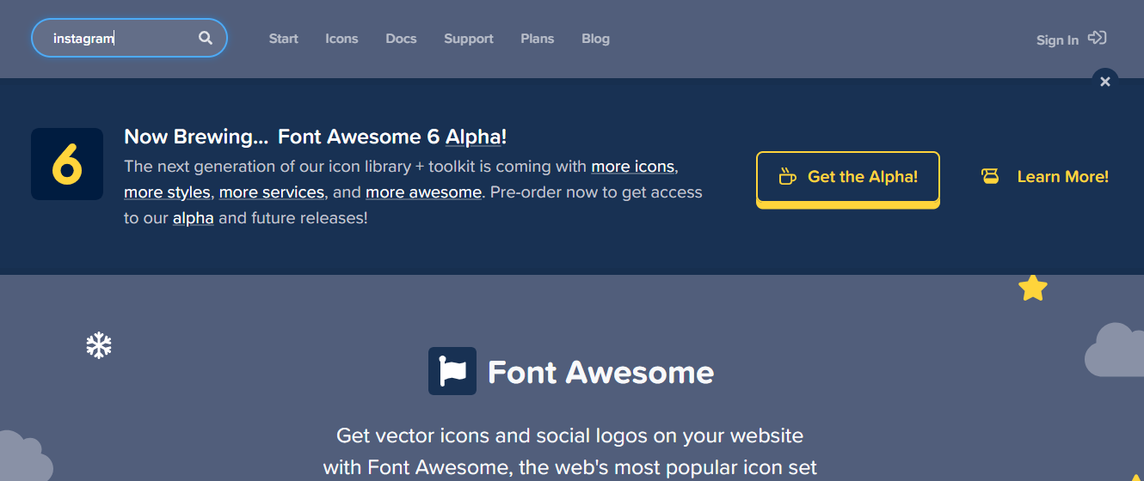
搜尋instagram

Slide 13
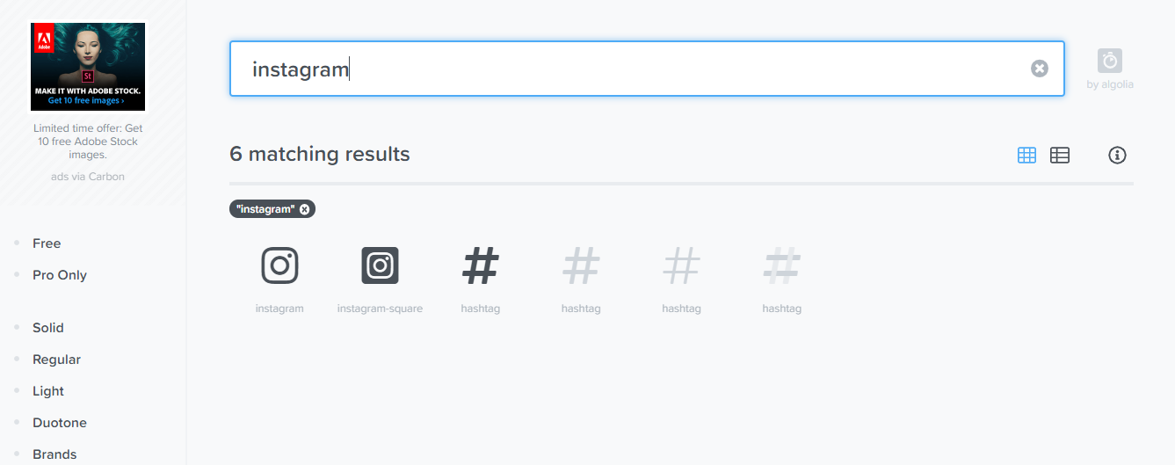
搜尋到Instagram的圖示

Slide 14
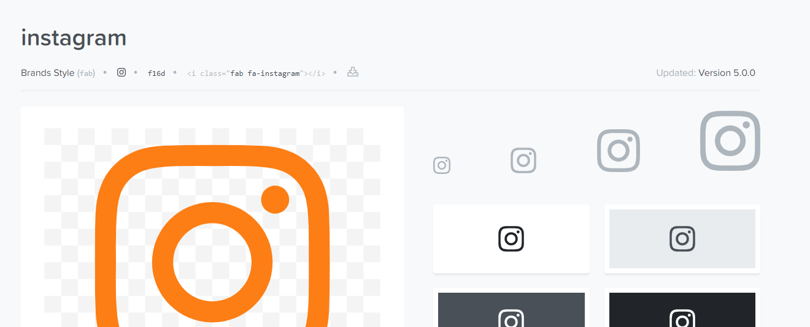
點選圖示

Slide 15
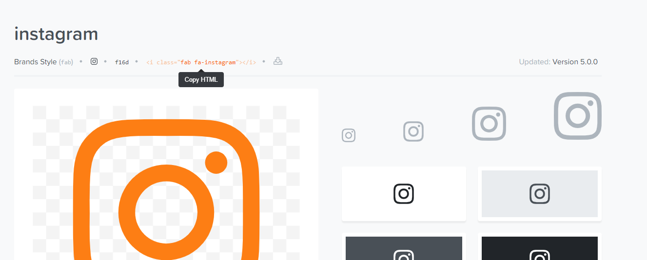
點選HTML原始碼進行複製

Slide 16
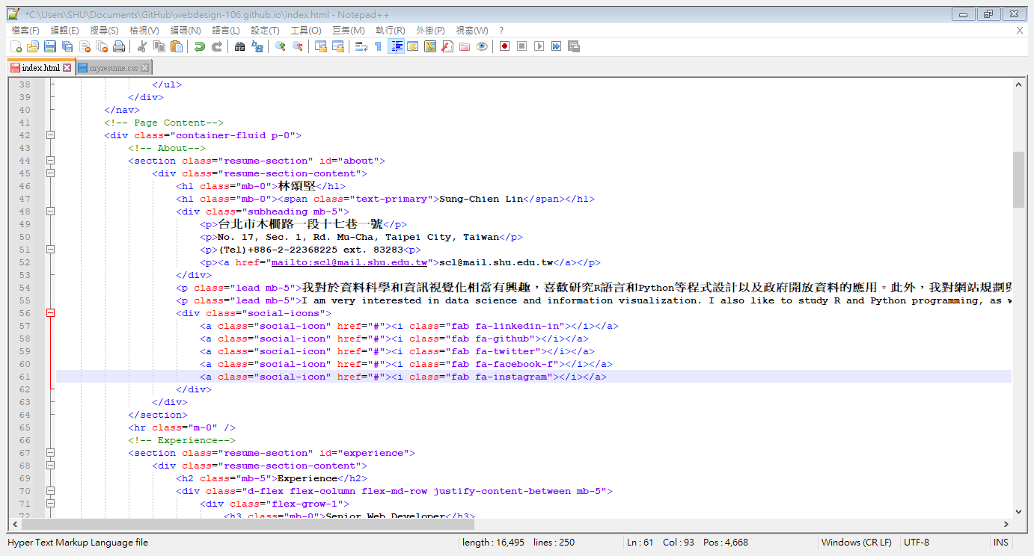
貼到HTML檔案

Slide 17

網頁已經增加Instagram圖示

Slide 18
本週練習作業

Slide 19

本週練習作業
修改個人社群網站資訊 (記得加上連結)
例如Instagram, Tripadvisor, youtube, ......

Slide 20

本週練習作業
修改技能(Skill)部分圖示
例如：photoshop, Illustrator, python, ...

Slide 21
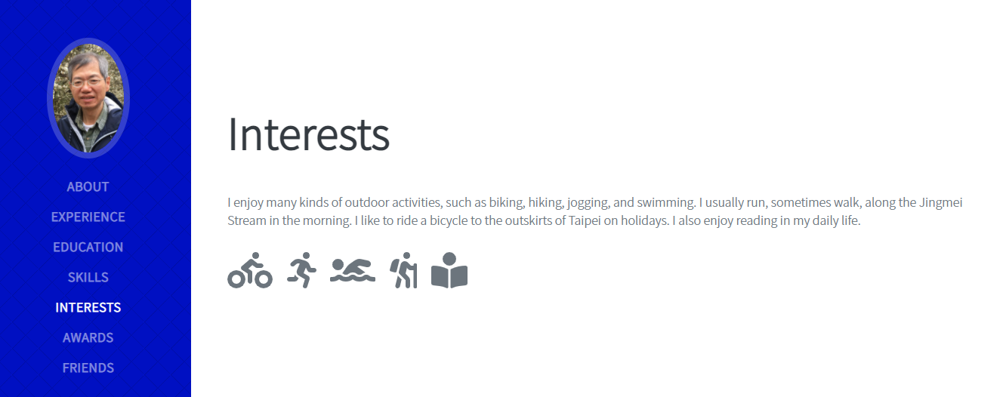
本週練習作業
修改興趣(Interest)
例如：Swimming, Running, Music, Movie

Slide 22
本週練習作業
加入你的朋友的個人網站

